Slide 1

Processamento Digital de Sinais
 | Universidade Federal do Paraná Departamento de Engenharia Elétrica
Prof. Gideon Villar Leandro
e- mail: gede@eletrica.ufpr.br

Slide 2
Capítulo 6
 | Departamento de Engenharia Elétrica Processamento Digital de Sinais – TE072
Amostragem de Sinais de Tempo Contínuo

Slide 3
 | Departamento de Engenharia Elétrica Processamento Digital de Sinais – TE072
6.3 Processamento multitaxa de sinais
Foi mostrado na seção anterior como aumentar e diminuir a taxa de amostragem de uma sequência por um fator inteiro.
Combinando a dizimação e a interpolação, é possível mudar a taxa de amostragem por um fator não inteiro.
Agrupando em cascata um interpolador e um dizimador, tem-se:

Slide 4
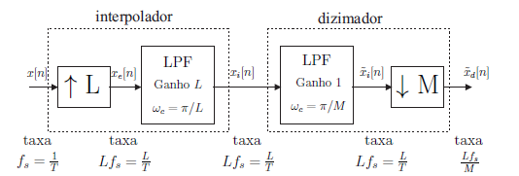
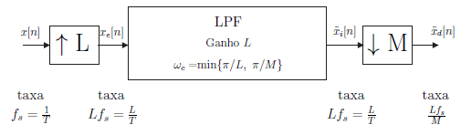
 | Departamento de Engenharia Elétrica Processamento Digital de Sinais – TE072
Figura 6.6 – Sinal interpolado e depois dizimado com dois filtro passa-baixa
Utilizando o filtro passa-baixas como sendo aquele com menor frequência de corte e ganho L, fica-se com:
Figura 6.7 – Sinal interpolado e depois dizimado utilizando apenas um filtro passa-baixa

Slide 5
 | Departamento de Engenharia Elétrica Processamento Digital de Sinais – TE072
Processamento multitaxa de sinais, em geral, referem-se à utilização da superamostragem, da subamostragem, de interpoladores e dizimadores de diversas maneiras para aumentar a eficiência dos sistemas de processamento de sinais.
Por causa de sua ampla aplicabilidade, existe uma grande quantidade de resultados referentes a técnicas de processamento multitaxa de sinais.

Slide 6
 | Departamento de Engenharia Elétrica Processamento Digital de Sinais – TE072
- Comutação da filtragem com dizimador/interpolador
Iniciaremos apresentando duas identidades que auxiliam na manipulação e na compreensão da operação multitaxa.

Slide 7
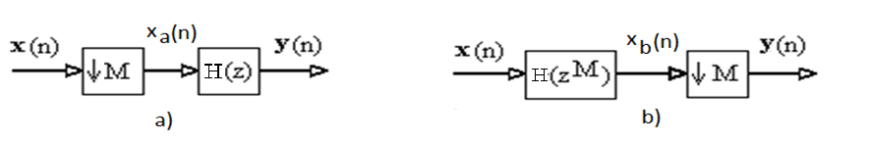


 | Departamento de Engenharia Elétrica Processamento Digital de Sinais – TE072
1) Identidades de subamostragem.
Figura 6.8 – Sistemas equivalentes baseados em identidades da subamostragem
Da Figura 6.8 b), tem-se que:
e consequentemente,
Substituindo X_{b}(w) em Y(w), tem-se:

Slide 8

 | Departamento de Engenharia Elétrica Processamento Digital de Sinais – TE072
Desde que:
tem-se que:
que corresponde à Figura 6.8 a).
Portanto, os sistemas na Figura 6.8 são completamente equivalentes.

Slide 9
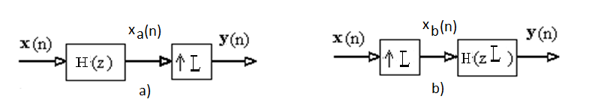


 | Departamento de Engenharia Elétrica Processamento Digital de Sinais – TE072
2) Identidades de sobreamostragem.
Figura 6.9 – Sistemas equivalentes baseados em identidades da sobreamostragem
Da Figura 6.9 a), tem-se que:
Da Figura 6.9 b), tem-se que:
que mostra a equivalência entre os dois sistemas da Figura 6.9.

Slide 10
 | Departamento de Engenharia Elétrica Processamento Digital de Sinais – TE072
Quando as razões de dizimação ou interpolação são grandes é necessário usar filtros com resposta ao impulso muito longa para conseguir aproximações adequadas aos filtros passa-baixas exigidos.
Nesses casos pode haver redução significativa no cálculo por meio do uso da dizimação ou interpolação em estágios múltiplos.
A Figura a seguir, ilustra um sistema de dizimação em dois estágios.

Slide 11
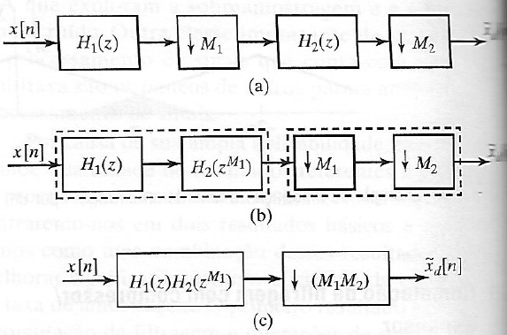
 | Departamento de Engenharia Elétrica Processamento Digital de Sinais – TE072
Figura 6.10 - Somador

Slide 12
 | Departamento de Engenharia Elétrica Processamento Digital de Sinais – TE072
Neste caso tem-se:
M = M₁M₂
A frequência de corte nominal exigida seria
π/M=π/(M₁M₂)
a qual seria muito menor do que de qualquer um dos dois filtros.
No sistema de estágio único, tem-se que a função do sistema do filtro passa-baixa é:

Slide 13
 | Departamento de Engenharia Elétrica Processamento Digital de Sinais – TE072
Essa equação pode ser generalizada para qualquer número de estágios, se M tiver muitos fatores, está é uma representação útil da resposta em frequência efetiva global do dizimador, que minimizam os cálculos.

Slide 14
 | Departamento de Engenharia Elétrica Processamento Digital de Sinais – TE072
Por outro lado, quando deseja-se filtros de banda estreita, estes geralmente exigem funções de sistema de alta ordem para obter as aproximações de corte abrupto que caracterizam um filtro seletivo em frequência.
Em consequência desse efeito, a implementação em dois estágios é mais eficiente.

Slide 15

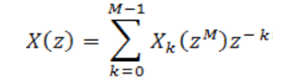
 | Departamento de Engenharia Elétrica Processamento Digital de Sinais – TE072
- Decomposição polifásica
Seja as sequências x_{k}(n) as M componentes polifásicas de x(n), dadas por:
em que a transformada z da sequências x_{k}(n) são:
Podemos representar a transformada z do sinal x[n] a partir da seguinte expressão:

Slide 16
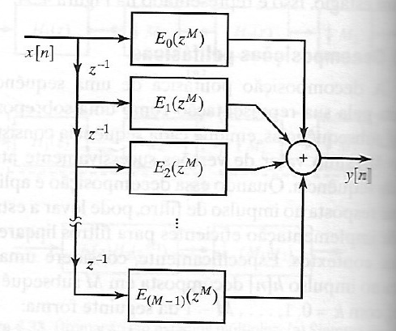
 | Departamento de Engenharia Elétrica Processamento Digital de Sinais – TE072
A última equação expressa a função do sistema X(z) como uma soma dos filtros componentes polifáficos atrasados. Dela obtemos a estrutura de filtro mostrada na figura a seguir:
Figura 6.11 – Estrutura de realização baseada na decomposição polifásica de x(n)

Slide 17
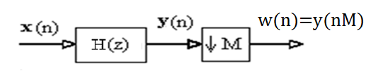
 | Departamento de Engenharia Elétrica Processamento Digital de Sinais – TE072
Implementação polifásica de filtros de dizimação
Uma das aplicações importantes da decomposição polifásica ocorre na implementação de filtros cuja saída é subamostrada como indica a Figura 12.
Figura 6.12 – Sistema de dizimação

Slide 18

 | Departamento de Engenharia Elétrica Processamento Digital de Sinais – TE072
Explorando a decomposição polifásica do filtro, suponha que h(n) seja expresso na forma polifásica com componentes polifásicos
tem-se que:
O que nos leva a estrutura, a seguir:

Slide 19
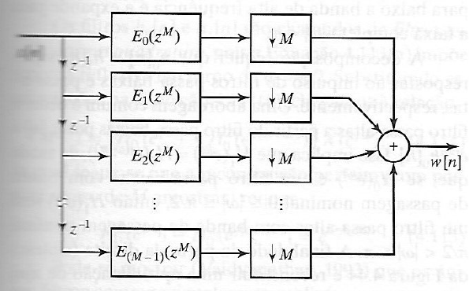
 | Departamento de Engenharia Elétrica Processamento Digital de Sinais – TE072
Figura 6.13 – Implementação do filtro de dizimação usando decomposição polifásica

Slide 20
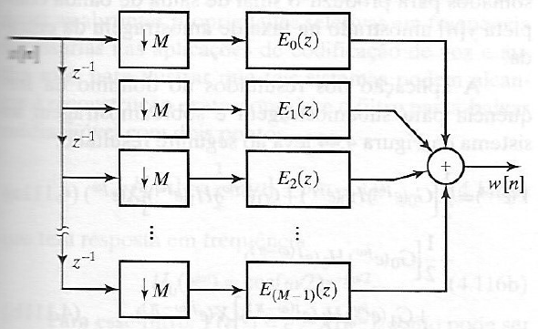
 | Departamento de Engenharia Elétrica Processamento Digital de Sinais – TE072
Utilizando as identidades apresentadas anteriormente, tem-se a seguinte estrutura equivalente.
Figura 6.14 – Implementação do filtro de dizimação após identidades equivalentes de subamostragem

Slide 21
 | Departamento de Engenharia Elétrica Processamento Digital de Sinais – TE072
Para ilustrar a vantagem da Figura 6.14 em comparação com a figura 6.12, supondo que H(z) seja um filtro FIR de N pontos, tem-se:
Figura 6.12 → N multiplicações
→ (N-1) adições por unidade de tempo
Figura 6.14 → (N/M) multiplicações
→ (N/M - 1) + (M - 1)/M adições por unidade de tempo

